Slide 1
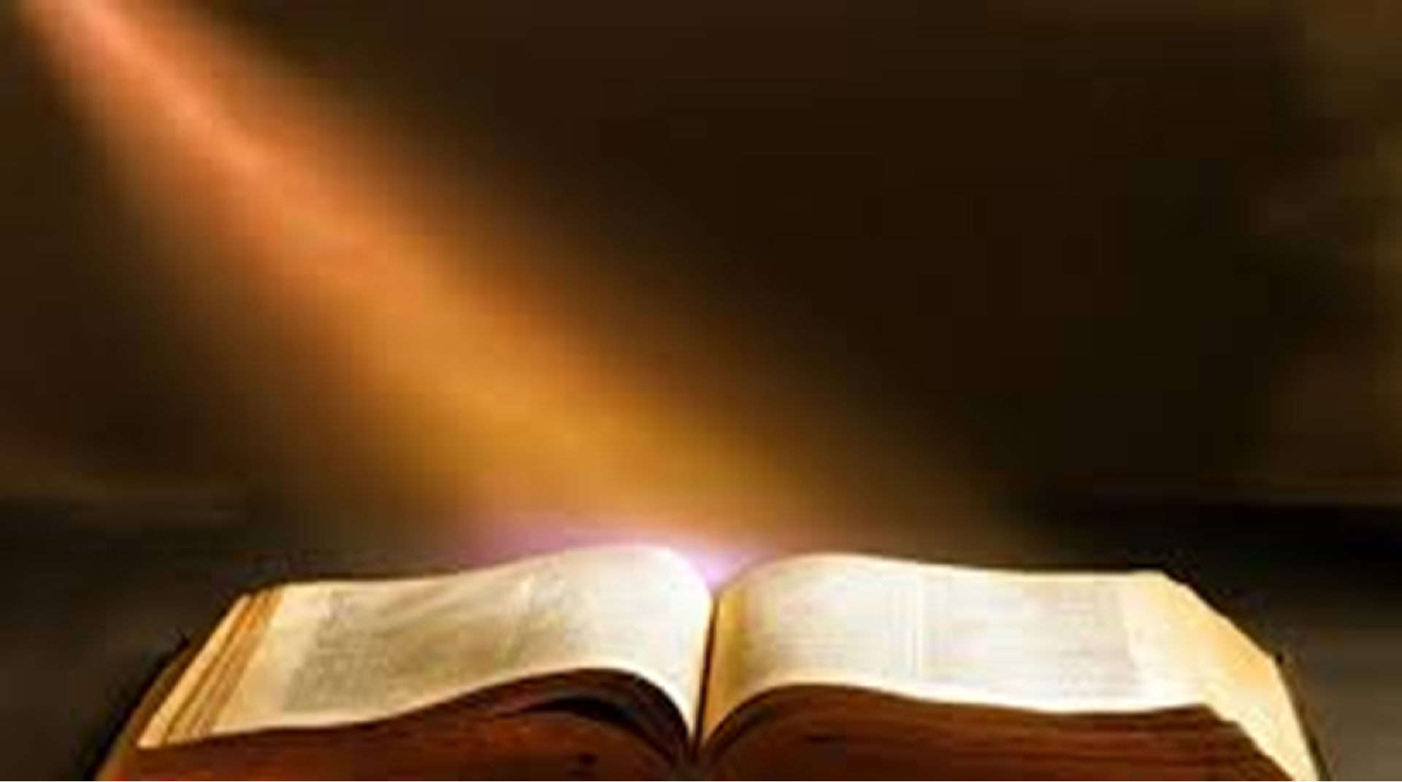
國際華語特會
二○二六年
總 題
挪亞、但以理和約伯-
在生命線上過得勝生活以成就神經綸的榜樣
綱目要點
Builder Hsu
Notes:
1

Slide 2
各篇篇題
第一篇 按照時代的異象生活並工作而轉移時代
第二篇 挪亞身上的生命線一改變時代的生活與工作
第三篇 得勝者的勝利，見於但以理和他的同伴
第四篇 約伯和兩棵樹
第五篇 神對約伯的心意一使好人成爲神人

Slide 3
第一篇 按照時代的異象生活並工作而轉移時代
2026華語-01
壹 得勝生活的榜樣：
按照時代的異象
貳 聖經管制的原則
一 父神守約的信實
二 子神行動的目標
三 靈神的更新變化
叁 挪亞在神前蒙恩
一 啓示恩典的成就
1 恩典是神的同在
2 恩典使人成為義
二 與神同行造方舟
1 神的頭一個建造
2 基督為建造材料
3 方舟三層的經歷
4 一個向着天的窗
肆 但以理作神珍寶
一 超越基督的顯現
1 人性裏顯為祭司
2 神性裏顯為君王
3 祂身體如水蒼玉
4 祂的面貌如閃電
5 手腳如發亮的銅
6 説話聲音如眾聲
二 基督在諸天掌權
伍 神對約伯的回答
一 約伯受苦的啓示
1 拆毀約伯的純全
2 使他領悟缺少神
3 生命線上的約伯
二 管制生活的原則
三 生活並工作的路
結14:14 其中雖有挪亞、但以理、約伯這三人，他們只能因他們的義救自己的性命，這是主耶和華說的。
太24:37 挪亞的日子怎樣，人子來臨也要怎樣。
太24:38 因為就如在洪水以前的那些日子，人又喫又喝，又娶又嫁，直到挪亞進方舟的那日，
但2:34 你觀看，見有一塊非人手鑿出來的石頭，打在這像半鐵半泥的腳上，把腳砸碎。
伯42:5 我從前風聞有你，現在親眼看見你。
伯42:6 因此我厭惡自己，在塵土和爐灰中懊悔。
聖經管制的原則乃是三一神的分賜，要留意挪亞、但以理與約伯的榜樣，他們是按照時代的異象生活並工作。

Slide 4
第二篇 挪亞身上的生命線一改變時代的生活與工作
2026華語-02
創6:5 耶和華見人在地上罪惡甚大，心中終日所思念的盡都是惡；
創6:7 耶和華說，我要將所創造的人，連人帶走獸、爬物、以及空中的飛鳥，都從地上除滅，因為我後悔造了他們。
創6:8 但挪亞在耶和華眼前蒙恩。
創6:14 你要用歌斐木造一隻方舟，裏面要有隔間，方舟內外要塗上松香。
來11:7 挪亞因著信，既蒙神指示他未見的事，就為虔敬所動，豫備了一隻方舟，使他全家得救，藉此就定了那世界的罪，並且承受了那照著信而得的義。
壹 挪亞的生活行事
一 人受敗壞到極點
二 但挪亞給神有路
三 神藉他轉移時代
貳 改變時代的生活
一 承繼敬虔的道路
1 亞當的得救之路
2 亞伯的獻祭之路
3 以挪士呼求神名
4 以諾的與神同行
叁 改變時代的工作
一 建造方舟的啓示
1 方舟是豫表基督
2 方舟豫表的建造
3 神在肉體的顯現
a 神與人相互建造
b 將三一神供應人
二 引進千年國時代
二 敗壞時代的光景
三 挪亞在神前蒙恩
1 轉移那時代的人
2 表明神恩典大能
a 恩典乃是神自己
b 對主恩典的享受
c 在人靈裏來享受
d 在神話裏來享受
e 在一的立場享受
f 在苦難和試煉中
g 在勞苦時得恩力
h 作恩典的好管家
i 恩典使人成為義
挪亞的生活行動轉移了時代，因他承繼先祖敬虔的路，他在神眼前享受恩典，並照著神的啟示建造方舟。

Slide 5
第三篇 得勝者的勝利，見於但以理和他的同伴
2026華語-03
但1:8 但以理卻立定心意，不以王的膳和王所飲的酒玷污自己。
但2:28 只有一位在天上的神，能啟示奧祕的事，祂已將末後日子必發生的事，指示尼布甲尼撒王。
但3:25 王說，看哪，我見有四個人，並沒有捆綁，在火中行走，也沒有受傷；那第四個的相貌，好像神子。
但4:37 現在我尼布甲尼撒讚美、高舉、尊敬天上的王，
但5:12 因為在他裏頭有美好的靈，又有知識聰明…
但6:10 但以理一日三次，雙膝跪下，在他神面前禱告感謝，因他素常就是這樣行。
壹 勝過撒但的詭計
一 竊奪屬神的子民
二 升為偶像的寵愛
三 接受偶像的光照
四 成為偶像的彰顯
五 作為偶像的忠僕
貳 勝過屬鬼的飲食
一 引誘喫不潔之物
二 喫祭物接受偶像
三 喫生命與神是一
四 喫耶穌為着建造
五 與清心的人同喫
叁 勝過鬼魔的蒙蔽
一 團體基督作砸石
二 石頭基督為建造
肆 勝過偶像的跪拜
一 偶像是頂替真神
二 己是身體的仇敵
三 有眞實殉道的靈
四 四人在火中行走
五 苦難成愉悅之處
伍 勝過啟示的遮蓋
一 神是諸天掌權者
二 神使傲行降為卑
陸 勝過荒淫與無知
一 王拜偶像褻瀆神
二 但以理美好的靈
三 王自高不尊榮神
柒 勝過敬神的禁令
一 禱告執行神經綸
二 向着經綸的目標
但以理和他的同伴是得勝者的榜樣，他們全面的勝過撒但的詭計與蒙蔽，並完全與神是一向著神的經綸而活。

Slide 6
第四篇 約伯和兩棵樹
2026華語-04
壹 聖經的兩項啓示
一 兩棵樹木的表徵
二 兩個不同的源頭
三 兩條不同的道路
四 兩個不同的原則
五 兩種不同的結局
貳 神對約伯的目的
一 循知識樹的路線
二 不認識神的經綸
三 擺到生命樹範圍
四 對付約伯的目的
叁 神作食物的異象
一 三一神作人生命
二 生命是宇宙中心
三 基督應驗生命樹
四 約翰福音的啓示
五 蒙贖者永遠的分
肆 對生命樹的經歷
一 喫生命樹的生活
二 追求屬神的東西
三 在賜生命的靈裏
四 拆毀並與神是一
創2:9 耶和華神使各樣的樹從地裏長出來，可以悅人的眼目，也好作食物；園子當中有生命樹，還有善惡知識樹。
創2:16 耶和華神吩咐那人說，園中各樣樹上的果子，你可以隨意喫，
創2:17 只是善惡知識樹上的果子，你不可喫，因為你喫的日子必定死。
伯1:1 烏斯地有一個人名叫約伯；這人完全且正直，敬畏神，遠離惡事。
伯42:5 我從前風聞有你，現在親眼看見你。
伯42:6 因此我厭惡自己，在塵土和爐灰中懊悔。
我們若認識聖經兩棵樹的象徵，就知道神對付約伯的目的，神要人接受祂作生命樹，並將人拆毀與祂成為一。

Slide 7
第五篇 神對約伯的心意一使好人成爲神人
2026華語-05
羅8:9 但神的靈若住在你們裏面，你們就不在肉體裏，乃在靈裏了；然而人若沒有基督的靈，就不是屬基督的。
羅8:10 但基督若在你們裏面，身體固然因罪是死的，靈卻因義是生命。
羅8:11 然而那叫耶穌從死人中復活者的靈，若住在你們裏面，…也必藉着祂住在你們裏面的靈，賜生命給你們必死的身體。
羅8:28 我們曉得萬有都互相効力，叫愛神的人得益處，就是按祂旨意被召的人。
羅8:29 因爲神所豫知的人，祂也豫定他們模成神兒子的形像，使祂兒子在許多弟兄中作長子。
壹 神聖三一的分賜
一 生活的管制原則
二 生命樹給人享受
貳 約伯是個純全人
一 裏外完全且正直
二 完全正直的總和
三 敬畏神遠離惡事
1 神要人來彰顯祂
2 神對人最高要求
3 神對約伯的關切
四 神知約伯的需要
叁 神要約伯成神人
一 將約伯引進神裏
二 銷毀並剝奪約伯
三 建立更新的約伯
四 成爲屬神的約伯
五 使約伯能彰顯神
肆 神人調和的實體
一 神人基督的複製
二 有分神生命性情
三 由神所生的兒女
四 被神構成的神人
五 是新造並神的義
六 全人三部分愛主
七 否認己並活基督
八 有神話並吸神氣
九 基督身體一部分
神聖三一的分賜是生活的管制原則，神要將約伯這完全正直的純全人，作成有神生命性情完全彰顯神的神人。

